Slide 1
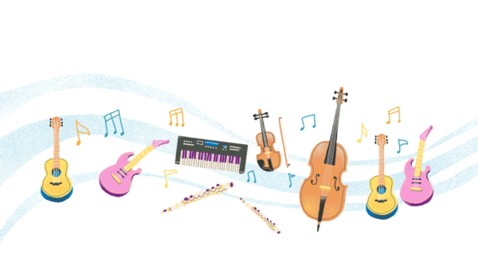
COLEGIO AURORA DE CHILE
CORMUN - RANCAGUA
Video de apoyo:
Educación musical
Profesor: Felipe Pérez Parra
Semana 8
ENSEÑANZA CENTRADA EN LA CALIDAD, AMOR Y DISCIPLINA

Slide 2
COLEGIO AURORA DE CHILE
CORMUN - RANCAGUA
ENSEÑANZA CENTRADA EN LA CALIDAD, AMOR Y DISCIPLINA

Slide 3
COLEGIO AURORA DE CHILE
CORMUN - RANCAGUA
ENSEÑANZA CENTRADA EN LA CALIDAD, AMOR Y DISCIPLINA

Slide 4
COLEGIO AURORA DE CHILE
CORMUN - RANCAGUA
Objetivo: Conocer por medio de registros audiovisuales la batería y violoncello, sus características, formas de ejecución y músicos chilenos especialistas en estos instrumentos.
ENSEÑANZA CENTRADA EN LA CALIDAD, AMOR Y DISCIPLINA

Slide 5
COLEGIO AURORA DE CHILE
CORMUN - RANCAGUA
Ruta de aprendizaje
Objetivo
Así suena la batería
trabajo practico
Evaluemos lo aprendido
Así suena el violoncello
ENSEÑANZA CENTRADA EN LA CALIDAD, AMOR Y DISCIPLINA

Slide 6
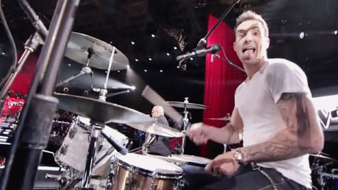
¿Que instrumento conoceremos?
COLEGIO AURORA DE CHILE
CORMUN - RANCAGUA
Video apoyo:
https://www.youtube.com/watch?v=zPugfoYDU28
ENSEÑANZA CENTRADA EN LA CALIDAD, AMOR Y DISCIPLINA

Slide 7
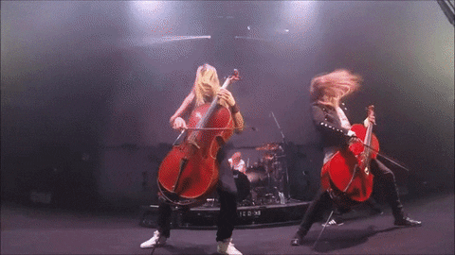
¿Que instrumento conoceremos?
COLEGIO AURORA DE CHILE
CORMUN - RANCAGUA
Video apoyo:
https://www.youtube.com/watch?v=SL2rQAMpE50
ENSEÑANZA CENTRADA EN LA CALIDAD, AMOR Y DISCIPLINA

Slide 8
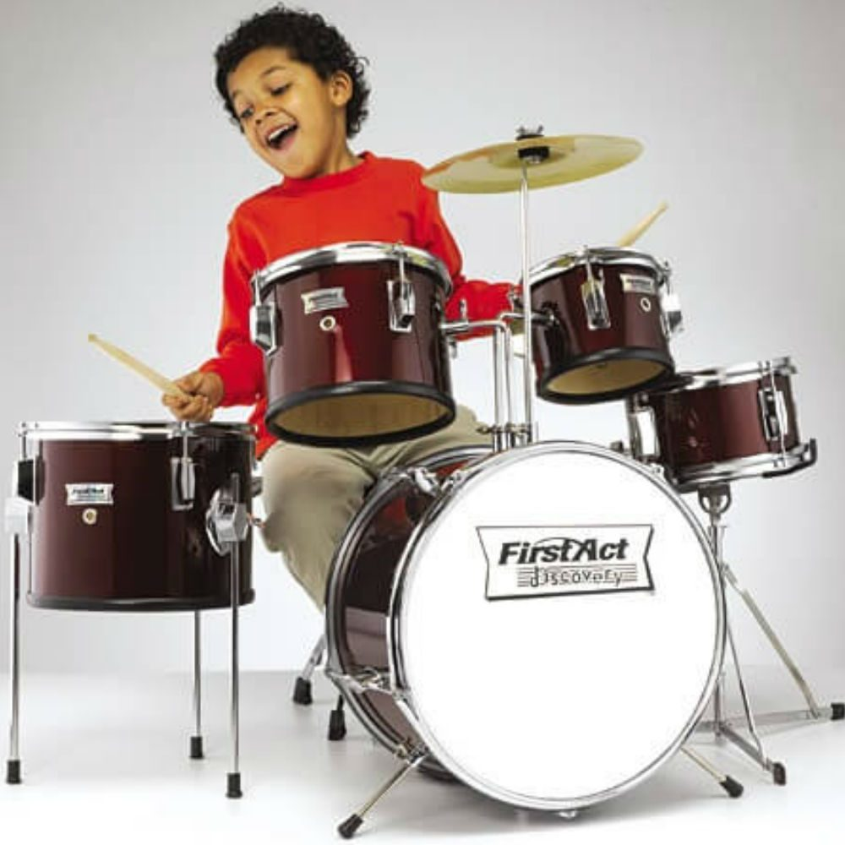
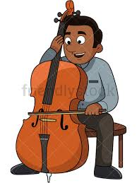
COLEGIO AURORA DE CHILE
CORMUN - RANCAGUA
ENSEÑANZA CENTRADA EN LA CALIDAD, AMOR Y DISCIPLINA

Slide 9
COLEGIO AURORA DE CHILE
CORMUN - RANCAGUA
Violoncello | Batería
https://www.youtube.com/watch?v=D9LrEXF3USs | https://www.youtube.com/watch?v=PB9jCij9etU
2. https://www.youtube.com/watch?v=__cFr6thUi0 | https://www.youtube.com/watch?v=gIMJTV3gU1Y
3. https://www.youtube.com/watch?v=FenMX_cGDvc | https://www.youtube.com/watch?v=UtzKqVZ2_cs
https://www.youtube.com/watch?v=KJYanwRm3mM
ENSEÑANZA CENTRADA EN LA CALIDAD, AMOR Y DISCIPLINA

Slide 10
COLEGIO AURORA DE CHILE
CORMUN - RANCAGUA
Cierre
Envía una foto de tu trabajo al correo:
musicaauroradechile@gmail.com
ENSEÑANZA CENTRADA EN LA CALIDAD, AMOR Y DISCIPLINA

Slide 11
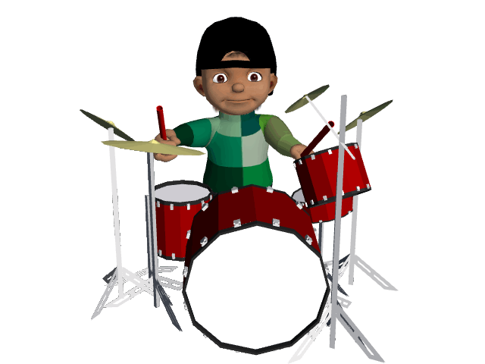
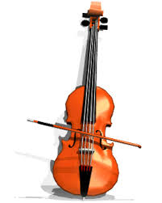
COLEGIO AURORA DE CHILE
CORMUN - RANCAGUA
ENSEÑANZA CENTRADA EN LA CALIDAD, AMOR Y DISCIPLINA

